Slide 1
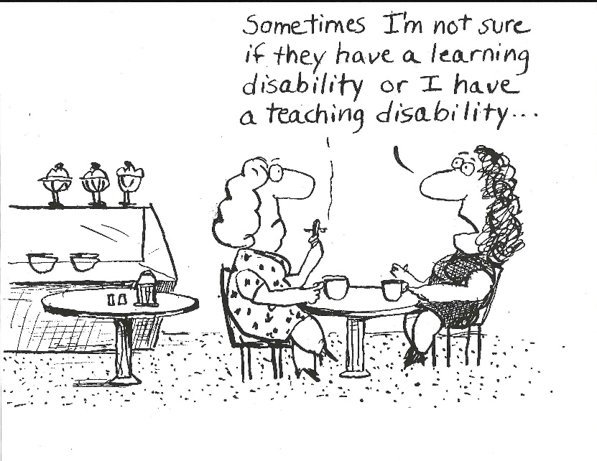
6η ενότητα: Θέματα διαφοροποιημένης και συμπερίληψης

Slide 2
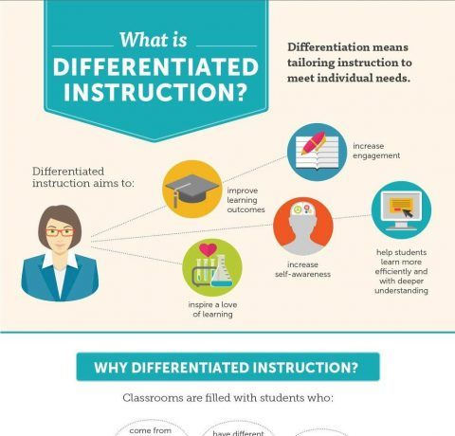
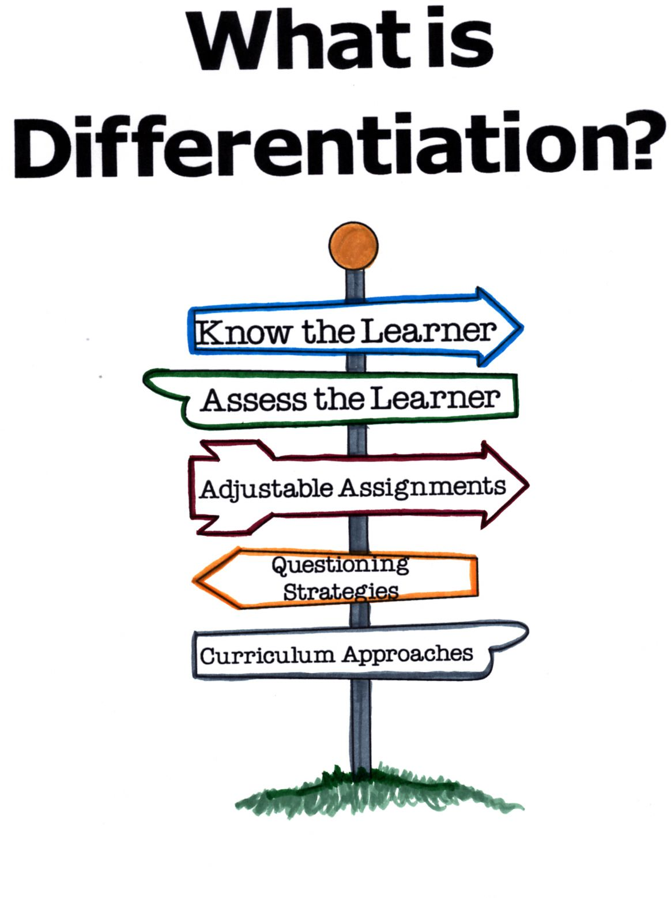
Tι είναι η διαφοροποιημένη διδασκαλία; (differentiated teaching/instruction)

Slide 4
Γιατί;
Η διαφοροποιημένη διδασκαλία είναι μια θεωρία διδασκαλίας βασισμένη στην αρχή ότι οι διδακτικές προσεγγίσεις πρέπει να ποικίλουν και να προσαρμόζονται σε σχέση με τους ατομικό προφίλ των μαθητών της κάθε τάξης.
Δεν είναι όλοι οι μαθητές ίδιοι ως προς τον τρόπο και τον ρυθμό που μαθαίνουν, τα ενδιαφέροντά τους, τις προηγούμενες γνώσεις τους και τις εμπειρίες τους, την κουλτούρα τους, τη γλώσσα τους κλπ.
Οι εκπαιδευτικοί που διαφοροποιούν την διδασκαλία αναγνωρίζουν ότι οι μαθητές διαφέρουν μεταξύ τους και συνειδητοποιούν ότι πρέπει να αλλάξουν τον τρόπο που διδάσκουν.
Μέσω της διαφοροποιημένης διδασκαλίας, οι μαθητές θα φτάσουν στον ίδιο τόπο, αλλά θα ακολουθήσουν διαφορετικές διαδρομές.

Slide 5
Τι είναι η διαφοροποιημένη διδασκαλία;
Η διαφοροποιημένη διδασκαλία είναι μια παιδαγωγική προσέγγιση
μια σειρά πρακτικών διδασκαλίας με σκοπό την προσαρμογή του μαθήματος στις ανάγκες όλων των μαθητών μιας τάξης.
δίνει στους μαθητές πολλές επιλογές για να κατανοήσουν ιδέες, έννοιες και διαδικασίες.
Η διαφοροποίηση διαμορφώνει μια προσέγγιση στη διδασκαλία στην οποία οι εκπαιδευτικοί τροποποιούν προοδευτικά
το περιεχόμενο του μαθήματος,
τις μεθόδους διδασκαλίας,
τις διδακτικές τους πηγές,
τις μαθησιακές τους δραστηριότητες
για να αντιμετωπίσουν τις ποικίλες ανάγκες μεμονωμένων μαθητών και μικρών ομάδων μαθητών και για να μεγιστοποιήσουν τη μαθησιακή ευκαιρία για κάθε μαθητή σε μια τάξη.
Το αντίθετο της διαφοροποιημένης διδασκαλίας είναι η μονοδιάστατη διδασκαλία που απευθύνεται σε όλους τους μαθητές με τον ίδιο τρόπο.

Slide 6
Συζήτηση
Από τη σχολική σας εμπειρία, σε ποιο σημείο θα κατατάσσατε τη συνήθη διδασκαλία στις τάξεις που συμμετείχατε σαν μαθητές/φοιτητές.
Αιτιολογείστε την άποψή σας (δώστε παραδείγματα με τα οποία τεκμηριώνετε την άποψή σας).
Μονοδιάστατη διδασκαλία
Διαφοροποιημένη διδασκαλία
0

Slide 7
Παρανοήσεις σχετικά με τη διαφοροποίηση.
Η διαφοροποίηση δεν πρέπει να θεωρείται ως εξατομικευμένη διδασκαλία.
Φανταστείτε να δημιουργείτε ένα διαφορετικό μάθημα κάθε μέρα προσαρμοσμένο για κάθε έναν από τους 20 μαθητές σε μια ενιαία τάξη. Αυτό δεν είναι μόνο μη ρεαλιστικό, αλλά θα είναι επίσης εξαντλητικό για εσάς.
Επιπλέον, η διαφοροποίηση δεν είναι απλώς ένας άλλος τρόπος για την παροχή ομοιογενούς ομαδοποίησης, αλλά βασίζεται στην ευέλικτη ομαδοποίηση, αναγνωρίζοντας ότι όλοι οι μαθητές μπορεί να έχουν δυνατότητες σε ορισμένους τομείς και αδυναμίες σε άλλους.
Παρέχοντας περισσότερες εργασίες σε μερικούς μαθητές ή λιγότερες σε άλλους δε σημαίνει ότι ένας εκπαιδευτικός έχει διαφοροποιήσει πραγματικά τη διδασκαλία του.
Συνεπώς, η διαφοροποίηση δεν είναι μόνο για τους μαθητές με αναγνωρισμένες μαθησιακές δυσκολίες ή για τους μαθητές που μαθαίνουν γρήγορα.
Υπάρχουν μαθητές ανάμεσα σε αυτά τα δύο «άκρα» οι οποίοι δυσκολεύονται σε διαφορετικούς βαθμούς και οι οποίοι χρειάζονται επίσης διαφοροποιημένη διδασκαλία.

Slide 9
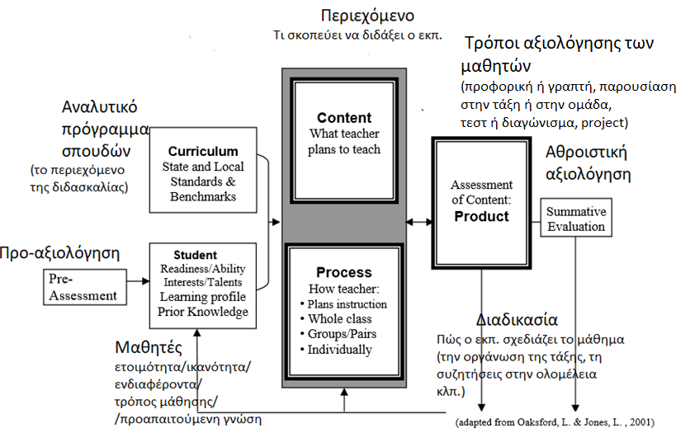
O κύκλος της διαφοροποιημένης διδασκαλίας

Slide 10
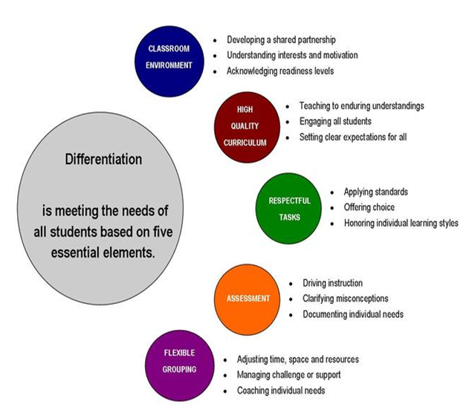

Slide 11
Διαφοροποιημένη διδασκαλία & Επίλυση προβλήματος

Slide 12
Ο αναστοχασμός ενός εκπαιδευτικού…
«Τα διαφορετικά επίπεδα των μαθητών ήταν ένα πρόβλημα. Κάποιοι [μαθητές] ήταν πιο προχωρημένοι από την υπόλοιπη τάξη, ενώ άλλοι ήταν πολύ πιο πίσω, και άλλοι είχαν υπερβολικές δυσκολίες. Πράγματι, οι διαφορετικοί ρυθμοί μάθησης των μαθητών μετατρέπουν την εργασία σε έργα με μαθηματική πρόκληση [όπως η επίλυση ενός προβλήματος] όταν θέλεις να συμμετέχουν όλοι οι μαθητές σε κάτι αρκετά απαιτητικό [για τον εκπαιδευτικό]. Αναπάντεχα, κάποιοι μαθητές τελείωσαν νωρίτερα απ’ ό,τι ανέμενα … Έτσι, τους ανέθεσα κάτι άλλο να κάνουν. Για παράδειγμα να σκεφτούν έναν διαφορετικό τρόπο επίλυσης του προβλήματος.... Ευτυχώς, είχα σκεφτεί διαφορετικές λύσεις από το προηγούμενο βράδυ κι έτσι μπορούσα να ανταποκριθώ στη σκέψη των μαθητών και να ακολουθήσω τον συλλογισμό τους».
Τι μας δείχνει το παραπάνω κείμενο;

Slide 13
Διδακτικές πρακτικές που υποστηρίζουν ταυτόχρονα τη μαθηματική πρόκληση & τη διαφοροποίηση (1)
(α) Σχεδιασμός προβλημάτων με πολλαπλές λύσεις και διαφορετικούς τρόπους με τους οποίους μπορεί ο μαθητής να εμπλακεί.
Σχεδιασμός μαθηματικού έργου που να είναι σύμφωνα με τις δυνατότητες των μαθητών αλλά που να εμπεριέχει μαθηματική πρόκληση.
(β) Χρησιμοποίηση διαφορετικών ειδών διδακτικά εργαλεία (π.χ. ψηφιακά, γραφικές αναπαραστάσεις, χειραπτικό υλικό) για την υποστήριξη πολλών επιλογών κατανόησης μαθηματικών ιδεών και εννοιών.
(γ) Δημιουργία ενός μαθησιακού κλίματος χωρίς αποκλεισμούς, με την ενθάρρυνση των μαθητών να μοιράζονται τις σκέψεις τους και στις συζητήσεις σε ολόκληρη την τάξη και την αποφυγή αξιολογητικών σχόλιων.

Slide 14
Διδακτικές πρακτικές που υποστηρίζουν μαθηματική πρόκληση & διαφοροποίηση (2)
Πρόσκληση συζήτησης στην τάξη με βάση τις ιδέες όλων των μαθητών (π.χ. σύγκριση διαφορετικών προσεγγίσεων / λύσεων /αναπαραστάσεων) και κλήση των μαθητών να συνδέσουν τις διαφορετικές λύσεις.
Δημιουργία μιας κοινότητας παραγωγικής μάθησης
προσκαλώντας διαφορετικούς μαθητές να συμβάλουν στη συζήτηση.
ζητώντας από τους μαθητές να διατυπώσουν με δικά τους λόγια ή και να σχολιάσουν τον συλλογισμό του συμμαθητή τους.
δημιουργώντας ένα ασφαλές περιβάλλον στην τάξη (όταν ένας μαθητής δυσκολεύεται ζητά από άλλους μαθητές να τον βοηθήσουν)
ενθάρρυνση των σιωπηλών μαθητών να συμμετάσχουν στη συζήτηση
Ενθάρρυνση των μαθητών να εκφράσουν τις απορίες τους.

Slide 15
Σύντομη ανασκόπηση θεμάτων εκπαιδευτικής συμπερίληψης

Slide 16
Τι είναι;
Εκπαιδευτική συμπερίληψη ή απλά συμπερίληψη σημαίνει ότι όλοι οι μαθητές, ανεξάρτητα από τις ικανότητες, τις αδυναμίες ή τις ειδικές ανάγκες τους, γίνονται μέρος της ίδιας σχολικής κοινότητας.
Φοιτούν σε τάξεις γενικής εκπαίδευσης
Συναναστρέφονται συνομήλικους συμμαθητές τους
και τους παρέχονται οι αναγκαίες υπηρεσίες και η απαραίτητη υποστήριξη για να μάθουν.

Slide 17
Εκπαιδευτική συμπερίληψη: ιδεολογία ή διδακτική πράξη;
H Roos (2019) έκανε μια ανασκόπηση της ερευνητικής βιβλιογραφίας σχετικής με θέματα συμπερίληψης στη μαθηματικής εκπαίδευση.
Μελέτησε 76 ερευνητικές εργασίες που δημοσιεύθηκαν μεταξύ 2010 και 2016.
Τα αποτελέσματα δείχνουν ότι ο όρος συμπερίληψη χρησιμοποιείται τόσο ως μια ιδεολογία που αφορά θέματα ισότητας και κοινωνικής δικαιοσύνης όσο και για ως τρόπος διδασκαλίας.
συνήθως αυτές οι δύο οπτικές αντιμετωπίζονται ερευνητικά ξεχωριστά και ανεξάρτητα μεταξύ τους.
Όταν η συμπερίληψη αντιμετωπίζεται ως ιδεολογία αναδεικνύονται και διατυπώνονται οι ανάγκες της ένταξης όλων των μαθητών σε εκπαιδευτικές δράσεις και σχετίζεται άμεσα με την ισότητα στην εκπαίδευση των μαθηματικών.
Όταν αντιμετωπίζεται ως τρόπος διδασκαλίας αναφέρονται διδακτικές παρεμβάσεις με στόχο τη μαθηματική εμπλοκή όλων των μαθητών.
Η ερευνήτρια καταλήγει ότι υπάρχει ανάγκη σύνδεσης αυτών των δύο οπτικών λαμβάνοντας υπόψη μας και τις απόψεις των μαθητών.

Slide 18
Είναι δυνατόν ένα μαθηματικό έργο να διατυπωθεί με διαφορετικούς τρόπους;

Slide 19
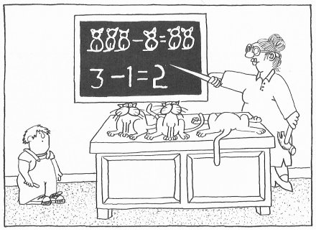
Συζήτηση
Υπάρχουν διαφορετικές μορφές μαθηματικής γλώσσας στη σχολική τάξη;
Μπορείτε να τις αναγνωρίσετε στο παρακάτω σκίτσο;
“Δίνοντας ‘ζωή’ σε μαθηματικές ιδέες”(from Skip Morrow’s The Second Official I Hate Cats Book)

Slide 20
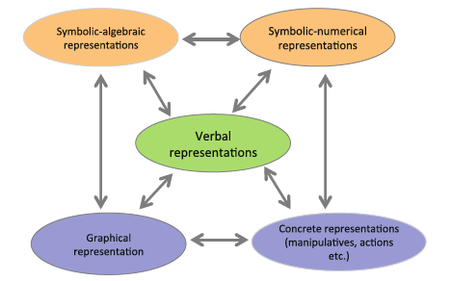
Διαφορετικές μορφές/εκφράσεις της μαθηματικής γλώσσας
η λεκτική έκφραση(verbal)
η γραφική (graphical) π.χ. το γράφημα μιας συνάρτησης
και η συμβολική
συμβολική-αλγεβρική π.χ. (F(x) =3x+2)
συμβολική-αριθμητική (π.χ. οι αριθμητικές τιμές της παραπάνω συνάρτησης)

Slide 21
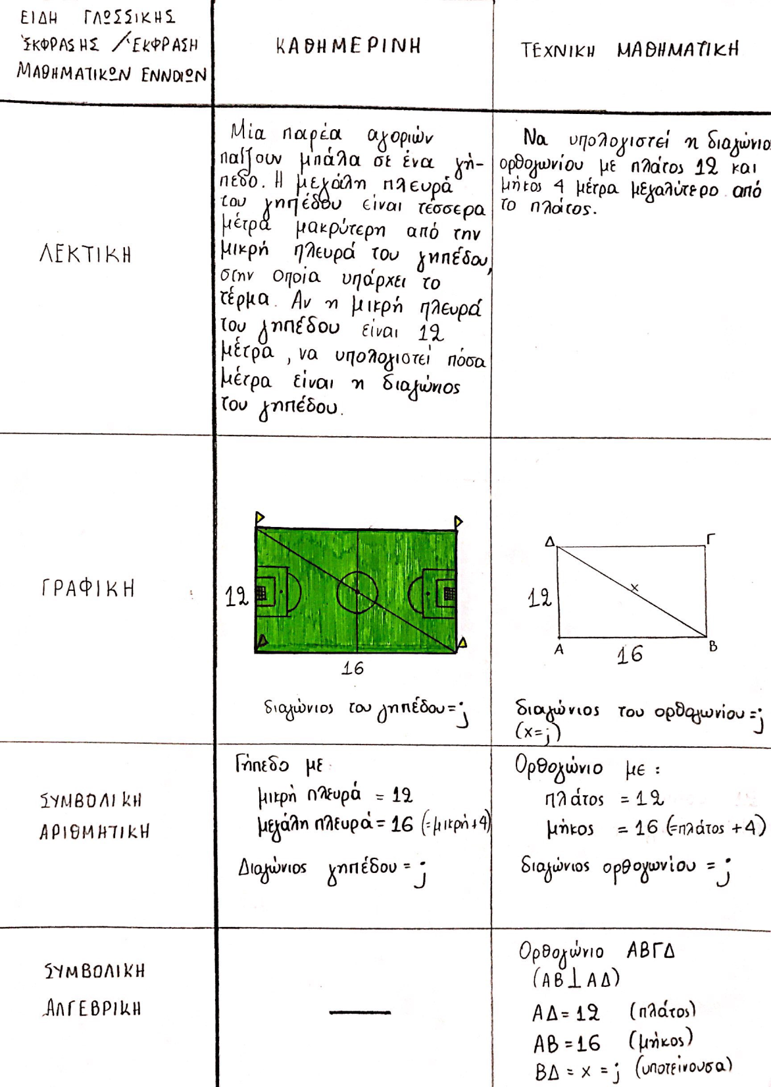
Παράδειγμα 2

Slide 22
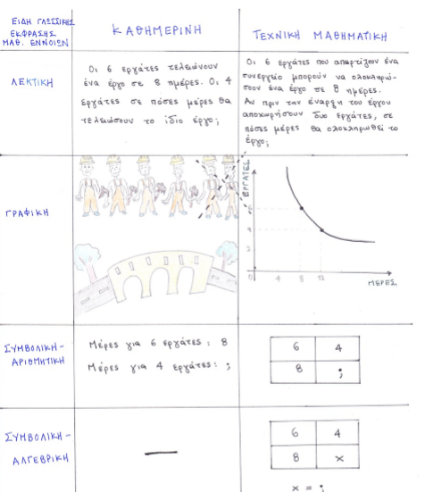
Παρ. 3

Slide 23
Παράδειγμα

Slide 24
Συζήτηση στην τάξη
Δίνονται 3 επεισόδια που αφορούν τη διδασκαλία μαθηματικών σε πολυπολιτισμικές τάξεις.
Αναζητήστε διδακτικές δράσεις των εκπαιδευτικών και αιτιολογήστε τη σημασία τους.

Slide 25
Επεισόδιο 1: Διδασκαλία πρόσθεσης και αφαίρεσης σε αριθμούς από 1-20.
Απόσπασμα από συζήτηση με έναν δάσκαλο (Τ) ο οποίος εργάζεται σε ένα σχολείο υποδοχής παιδιών προσφύγων. Ο δάσκαλος έχει ήδη διδάξει πώς να προσθέσει φυσικούς αριθμούς μέχρι το 20. Τ: Χρησιμοποίησα την αριθμογραμμή από 1 έως 20 και λειτούργησε. Οι μαθητές μπορούν εύκολα να λύσουν προβλήματα όπως 10 και κάτι ίσο με 15. Πρώτα μαθαίνουμε τους αριθμούς προφορικά, πριν τους γράψουμε με σύμβολα. Εκφράζουμε τους αριθμούς στα αγγλικά, στη συνέχεια στα ελληνικά και στη συνέχεια οι μαθητές λένε τους αριθμούς στη γλώσσα τους. Μου ζήτησαν να επαναλάβω τους αριθμούς στη γλώσσα τους, παρόλο που η προφορά μου δεν ήταν πάντα σωστή.

Slide 26
Επεισόδιο 2: Διδασκαλία της έννοιας της παραγώγου
Συνέντευξη με μια 17χρονη μαθήτρια της Γ’ Λυκείου (την Φατμά) που ζει σε ένα μουσουλμανικό χωριό στη βόρεια Ελλάδα. Η μαθήτρια υποστηρίζει ότι η διδασκαλία της παραγώγου με τη βοήθεια ψηφιακών εργαλείων τη βοήθησε ιδιαίτερα στην κατανόηση της έννοιας
Φ: Είδαμε δυναμικά πώς η γραμμή [τέμνουσα] έγινε εφαπτομένη. Είδαμε ότι οι δύο γραμμές [τέμνουσα και εφαπτομένη] έγιναν ένα. Στην τάξη ήταν δύσκολο να το καταλάβω.
Τ: Εννοείτε ότι οι λέξεις έγιναν εικόνες;
Φ: Ναι. Τώρα, η λέξη «εφαπτομένη» φέρνει στο μυαλό μας μια κινούμενη γραμμή που κόβει την καμπύλη τελικά σε ένα σημείο. Οι εικόνες είναι ευκολότερες από τις λέξεις.

Slide 27
Διδακτικό επεισόδιο 3: Η έννοια του κλάσματος
Τα παρακάτω αποσπάσματα αφορούν δύο μαθητές (ο Amir και ο Ekim ) 12 χρονών την 6ης τάξης δημοτικού σχολείου στη Γερμανία. Και οι δύο μαθητές γεννήθηκαν στη Γερμανία από γονείς μετανάστες, έχουν ως πρώτη γλώσσα την Τουρκική και η επίδοσή τους στα μαθηματικά είναι κάτω από τη μέση. Διαθέτουν καλές δεξιότητες διαπροσωπικής επικοινωνίας αλλά περιορισμένη γλωσσική επάρκεια στη γερμανική γλώσσα. Ο εκπαιδευτικός μιλά μόνο Γερμανικά. Στην τάξη δόθηκε το παρακάτω πρόβλημα που αφορά τον παγκόσμιο αναλφαβητισμό: «Σύμφωνα με μια έκθεση του ΟΗΕ το 1/4 όλων των ενηλίκων είναι αναλφάβητοι, δηλαδή δεν μπορούν να διαβάσουν. Τα 2/3 όλων των αναλφάβητων είναι γυναίκες. Τι μέρος του συνολικού πληθυσμού είναι οι αναλφάβητες γυναίκες;».
Αφού ο Amir και ο Ekim είχαν διαβάσει το πρόβλημα, ο δάσκαλος ζήτησε από αυτούς να αναδιατυπώσουν το πρόβλημα με τα δικά τους λόγια. Στο επόμενο απόσπασμα, ο Ekim προσπαθεί να κατανοήσει τη φράση "2/3 όλων των αναλφάβητων είναι γυναίκες":

Slide 28
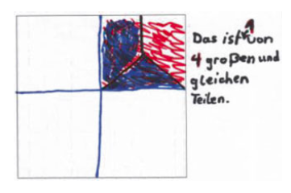
Ekim: Από ένα τέταρτο είναι τα δύο τρίτα.
Amir: Γυναίκες
Ekim: Δηλαδή όποιος δεν μπορεί να διαβάσει. ... τα δύο τρίτα [ψιθυρίζοντας], δύο τρίτα γυναίκες, που δεν μπορούν να διαβάσουν.
Ο δάσκαλος ζητά από τους μαθητές να αναπαραστήσουν το πρόβλημα με κάποιο τρόπο. Οι μαθητές σχεδιάζουν την παρακάτω αναπαράσταση.
Eκπ:, μπορείτε να μου εξηγήσετε τι αναπαριστά το σχήμα που σχεδιάσατε;
Ekim: Λοιπόν αυτό [το γραμμοσκιασμένο μέρος του τετράγωνου] είναι όλοι οι ενήλικες
Amir: [συμπληρώνει] που δεν μπορούν να διαβάσουν.
Ekim: ακριβώς που δεν μπορούν να διαβάσουν.... [σχεδιάζει το παρακάτω σχήμα και εξηγεί] Και από αυτά, τώρα τα δύο τρίτα είναι γυναίκες που δεν μπορούν να διαβάσουν.

Slide 29
Βιβλιογραφία
Σοφού, Α. (2019). Απόψεις καθηγητών Μαθηματικών Δευτεροβάθμιας Εκπαίδευσης για τη διδασκαλία και την εκπαιδευτική συμπερίληψη μαθητών με ήπιες εκπαιδευτικές ανάγκες: Σύγκριση με τις απόψεις καθηγητών άλλων ειδικοτήτων. Διπλωματική εργασία.
Roos, H. (2019). Inclusion in mathematics education: an ideology, a way of teaching, or both?. Educational Studies in Mathematics, 100(1), 25-41.
DeSimone, J. R., & Parmar, R. S. (2006). Middle school mathematics teachers' beliefs about inclusion of students with learning disabilities. Learning Disabilities Research & Practice, 21(2), 98-110.
Askew, M. (2015). Diversity, inclusion and equity in mathematics classrooms: From individual problems to collective possibility. In Diversity in mathematics education (pp. 129-145). Springer, Cham

